Slide 1
«Чудесный доктор» А.И. Куприна как рождественский рассказ.

Slide 2
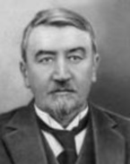
При мысли о Куприне хочется сразу
сказать: добрый талант.
Все произведения писателя
пропитаны этой бесконечной
добротой или, говоря его же словами,
любовью ко всему живому-
к дереву, собаке, воде ,земле,
человеку, небу. О.Михайлов
Александр Иванович Куприн, родился 26 августа 1870 года, в селе Наровчат Пензенской губернии Российской империи. Русский писатель. Автор романов и повестей,более 100 рассказов и очерков. Умер 25 августа 1938 года, в городе Ленинград, СССР.

Slide 3
Чудо - всякое явление,кое мы не
умеем объяснить по
известным нам законам,-
диво, необычайная вещь
или явление,
случай: неожиданное
и противное предвидимой
возможности, едва
сбыточное. В.И.Даль

Slide 4
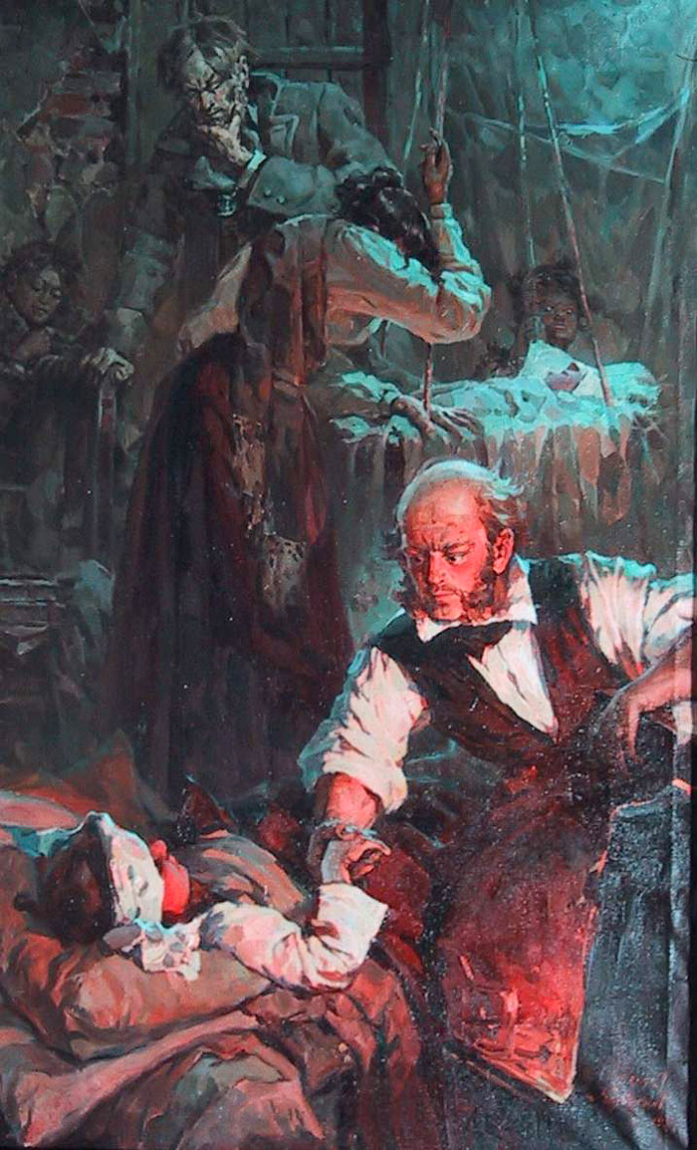
Какое чудо совершил доктор?
Почему его поведение и поступки автор представляет «чудесными»?
Дайте нравственную оценку поступкам доктора и других героев рассказа.
Почему рассказ так называется?

Slide 5
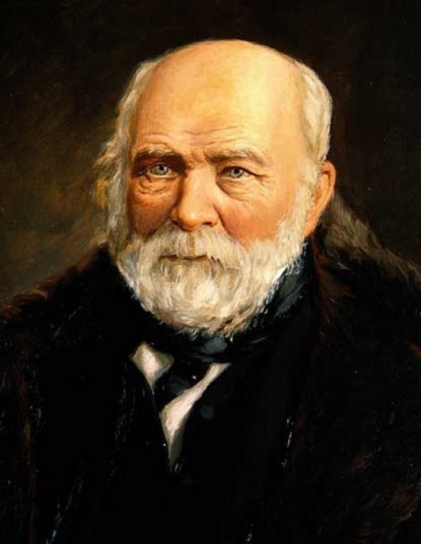
Н.И.Пирогов – прототип одного из героев рассказа. Основоположник отечественной хирургии После окончания Московского университета и стажировки он в возрасте 26 лет был из бран профессором хирургии Дерптского университета.
В 1841 г. Н. И. Пирогов возглавил впервые организованную кафедру госпитальной хирургии в Медико-хирургической академии.
Им создана новая наука - топографическая анатомия, без которой немыслима подготовка хирурга. Он придавал большое значение внедрению обезболивания. Работы Н. И. Пирогова положили начало учению о хирургической инфекции. Н. И. Пирогов разработал и обосновал основные принципы военно-полевой хирургии: сортировка раненых, создание пунктов первой помощи, резервных госпиталей, эвакуация раненых в тыловые районы. Н. И. Пирогов впервые в военных условиях (во время осады Севастополя) привлек к помощи раненым сестер милосердия. Он высоко оценил труд первых сестер, которые не только помогали во время операций и при перевязках, но также готовили лекарства и взяли на себя многие административные функции. Н. И. Пирогов разработал ряд операций, не потерявших значения и сегодня.

Slide 6
Рождество - рожденье; годовщина рожденья; память; день памяти Рождества Христова. В.Даль.

Slide 7
Рождественский рассказ - это особый вид рассказов,
которые выделяются сходными
сюжетами: несчастный,
обездоленный человек на
Рождество чудесным образом
встречает своё счастье. Традиция рождественского рассказа берёт своё начало в средневековых мистериях, тематика и стилистика которых была обусловлена сферой их бытования – карнавальными религиозными представлениями.

Slide 8
Жанровые особенности классического рождественского рассказа таковы:
- время рассказа особое – праздник Рождества – время маргинальное, время, когда совершается противоборства добра и зла;
- в основе композиции лежит оппозиция зла и добра, ада и рая, того, что есть и того, что должно быть;
- герой оказывался в сложной жизненной ситуации (первый член оппозиции);
- случается чудо. Чудо может иметь мистическую природу (помощь извне), или быть вполне земным (герой, перестраивая свою духовную жизнь, сам вырывался из ада). На смену отчаянию приходит состояние счастья (второй член оппозиции);
- рождественский рассказ имеет, как правило, счастливый конец.

Slide 9
Домашнее задание. Нарисовать иллюстрацию к рассказу «Чудесный доктор». Придумайте свою рождественскую историю со счастливым концом. Чтение феерии А.Грина «Алые паруса».

